Slide 1

Participación de escuelas intermedias - 8.° grado
Las relaciones saludables conducen a una toma de decisiones segura

Slide 2

LA PREVENCIÓN A TRAVÉS DE LA EDUCACIÓN ES LA SOLUCIÓN
Connect for Freedom es una organización 501(c)(3) sin fines de lucro comprometida a proporcionar materiales gratuitos sobre seguridad en línea y concientización sobre la trata de personas a aquellas partes que estén interesadas dentro del entorno educativo.

Slide 3

Resumen de la lección
Lección
  Introducción a las relaciones entre adolescentes
  Video sobre “Comportamientos saludables y no saludables en las relaciones entre adolescentes” de Always (2 min.)
    Preguntas de debate
  Consentimiento
  Video “Los adolescentes y por qué es importante el consentimiento” de la Academia Americana de Pediatría (6 min.)
    Preguntas de debate
  Sexting
  Video “Rebobinar” del NCMEC (0.5 min)
  Folleto del Departamento de Salud y Servicios Humanos de EE. UU.: Peligros del sexting
  Actividad
Las relaciones saludables conducen a una toma de decisiones segura

Slide 4

Relaciones entre adolescentes
Los datos
El 96 % de los adolescentes denuncian abuso mental o emocional en sus relaciones de pareja.
The Dibble Institute
Uno de cada once estudiantes afirmó haber sido golpeado, abofeteado o maltratado físicamente en el último año.
The Dibble Institute
El 28 % de los adolescentes que han tenido relaciones son víctimas de abuso digital en el noviazgo.
The Dibble Institute

Slide 5
Relación saludable frente a relación tóxica
Relación saludable:
Relación tóxica:
  Respetarse mutuamente
  Comunicación honesta
  Apertura a un cambio positivo
  Apoyo en momentos difíciles
  Amabilidad y cuidado
  Querer lo mejor para el otro
  Respetar los límites o el espacio del otro
  Lealtad y confianza
  Sentirse seguro y protegido
  Agresión o abuso físico
  Manipulación emocional
  Insultos
  Control
  Comunicación cruel y mezquina
  Avergonzar o culpar a la pareja
  Actitud posesiva y celos extremos
  Presión para la actividad sexual
  Amenazas o abuso
Fuente: https://www.missingkids.org/education

Slide 6
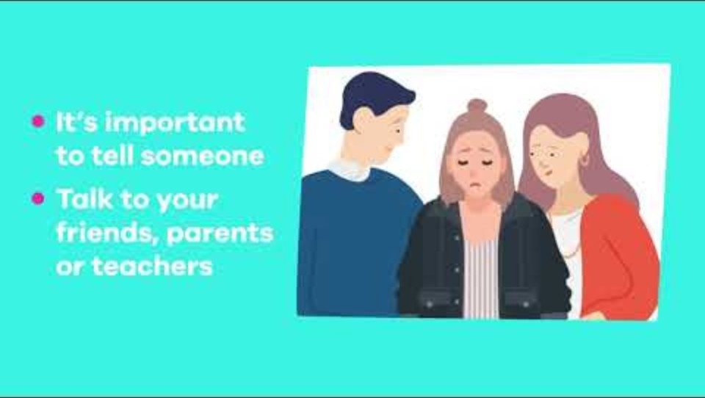
Video sobre “Comportamientos saludables y no saludables en las relaciones entre adolescentes” de Always
Duración: 1:57 minutos
Fuente: https://www.youtube.com/watch?v=AcGXlM7vrMQ

Slide 7
Preguntas para el debate sobre el video “Comportamientos saludables y no saludables en las relaciones entre adolescentes” de Always
¿Creen que es más común ver relaciones saludables o tóxicas entre sus compañeros? ¿Por qué?
¿Cuáles son algunos de los indicadores que ven en las relaciones tóxicas?

Slide 8

Tomarse tiempo para conocer a alguien es saludable
Averigua quién es realmente.Se necesita tiempo para conocer los intereses, aficiones, gustos, aversiones, etc. de alguien.
Genera confianza.La confianza es esencial para tener una relación sana. Observa cómo reacciona la persona ante diferentes situaciones, cómo maneja sus emociones, cómo se comunica y cómo resuelve los problemas.
Explora tus sentimientos.A veces podemos sentir una fuerte química o atracción inicial, pero eso no significa que seas compatible con alguien.
Fuente: https://www.missingkids.org/education

Slide 9

Establecer límites en las citas
Establecer límites en las citas es importante para tener una relación saludable.
Conócete. Tener autoestima y confianza te ayudará a alejarte de cualquier relación que no te sirva.
Conoce tus expectativas. Ser consciente de lo que es un comportamiento inaceptable en una relación te ayudará a alejarte de una relación tóxica.
Sabe cuándo alejarte. Mantener tu seguridad es lo más importante que puedes hacer por ti mismo. Nunca te quedes con alguien que te haga sentir inseguro o incómodo.
Fuente: https://www.missingkids.org/education

Slide 10
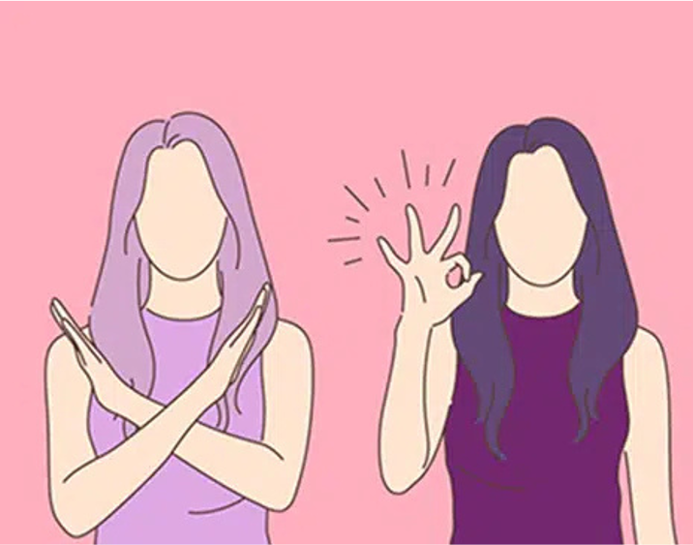

Consentimiento
Consentimiento: es cuando dos personas acuerdan participar en un acto sexual.
No se puede dar el consentimiento si alguien:
¡DETENTE!
  Es presionado o amenazado para hacerlo.
  Está bajo la influencia de drogas o alcohol.
  Está dormido o inconsciente.
SÍ
SÍ
El consentimiento puede revocarse en cualquier momento durante un encuentro sexual. Un acto sexual sin el consentimiento de alguna de las partes es agresión sexual.
Fuente: https://rainn.org/articles/what-is-consent

Slide 11

Video “Los adolescentes y por qué es importante el consentimiento” de la Academia Americana de Pediatría
Duración: 6 minutos
Fuente: https://www.youtube.com/watch?app=desktop&v=liegjyYog3c&t=104s

Slide 12
Preguntas para el debate sobre “Los adolescentes y por qué es importante el consentimiento” de la Academia Americana de Pediatría
¿Crees que la mayoría de tus compañeros piensan que el sexting es normal?
¿Sientes que existe una presión social para participar en el sexting?
¿Qué consejo le darías a un amigo si se siente presionado para enviar un mensaje sexual a su pareja, pero realmente no quiere hacerlo?

Slide 13

Sexting
El sexting es el intercambio y la recepción de mensajes sexualmente explícitos e imágenes de desnudos totales o parciales a través de teléfonos celulares.
Hoy, 12:57 a. m.
Hola, cariño, ¿puedes enviarme una foto de la cintura para arriba?
Solo para mí.
Una vez que se comparte un mensaje sexual, no hay garantía de privacidad para esa imagen. La otra persona puede optar por compartir esa imagen con otras personas.
No sé... ¿y si la compartes?
¿No confías en mí?
Lo haré... Solo estoy preocupada.
Vamos, solo una foto.
Leído a la 1:02 a. m.
Si practicas el sexting, puedes correr el riesgo de sufrir sextorsión, meterte en problemas en la escuela, ser víctima de acoso o intimidación, o tener problemas legales.
Fuente: https://www.missingkids.org/netsmartz/topics/sexting

Slide 14
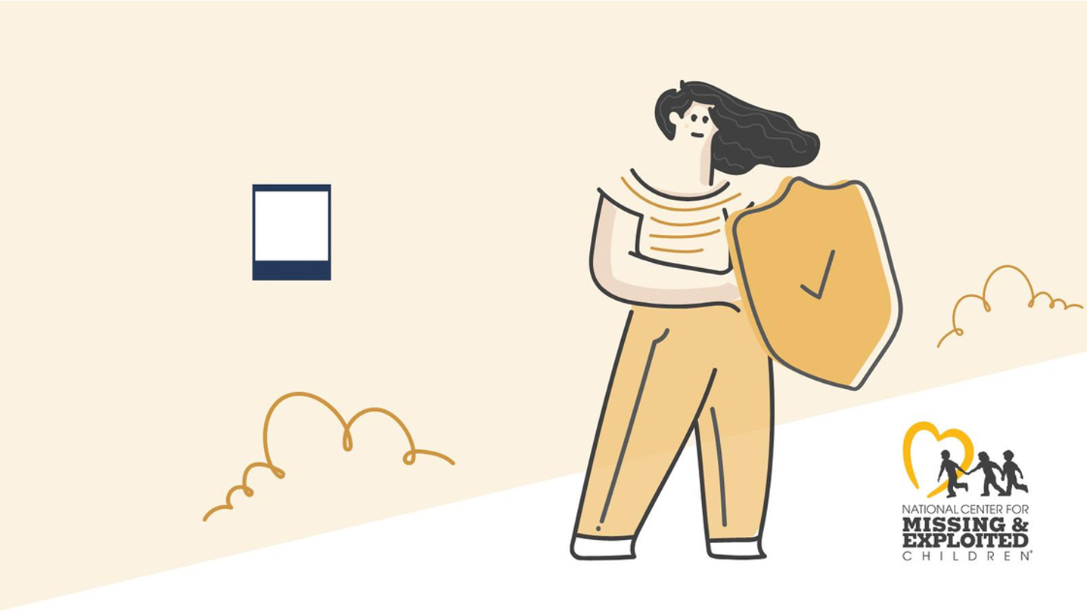
“Take It Down” del NCMEC
¿Qué es?
Un servicio gratuito que puede ayudarte a eliminar o detener la distribución en línea de imágenes o videos de desnudos, parciales o completos, o sexualmente explícitos que te hayan tomado cuando tenías menos de 18 años.
Puedes permanecer en el anonimato mientras utilizas el servicio y no tendrás que enviar tus imágenes o videos a nadie.
Funcionará en plataformas en línea públicas o sin encriptar que hayan aceptado participar.
Take It Down
Fuente: https://takeitdown.ncmec.org

Slide 15
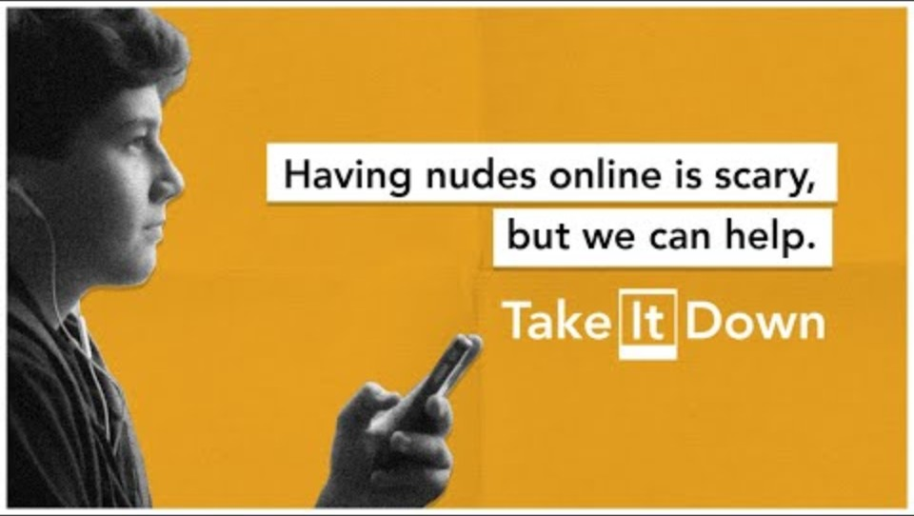
Video “Rebobinar” del NCMEC
Duración: 0.5 minutos
Fuente: https://www.youtube.com/watch?v=pAaXbBzVdJE

Slide 16

Actividad
JUGUEMOS

Slide 17
Actividad
Recomendamos jugar a
Relaciones saludables frente a relaciones tóxicas.

Slide 18

FIN

Slide 19

Folleto de la lección del Departamento de Salud y Servicios Humanos de EE. UU.
PELIGROS DEL SEXTING
El sexting consiste en compartir o recibir fotos o videos de desnudos o semidesnudos u otros mensajes sexualmente explícitos a través del celular o de Internet. Algunas personas practican el sexting porque ven a otras hacerlo y piensan que no es gran cosa. Quizás intentan impresionar o establecer intimidad con su pareja. A menudo, lo hacen porque se sienten presionados. Aunque parezca que el sexting es algo seguro, puede convertirse rápidamente en un problema peligroso y grave.
 El sexting es ilegal cuando incluye imágenes de desnudos de menores de 18 años. Enviar o reenviar imágenes de desnudos de menores de edad puede tener graves consecuencias legales, incluso si la imagen es tuya. Denuncia cualquier imagen que recibas. Habla con tus padres o con un adulto de confianza sobre qué hacer. Para denunciar una imagen, llama a la línea Cyber Tip Line (800) 843-5678 o visita https://report.cybertip.org/.
 El sexting puede conducir a la sextorsión, que es un tipo de chantaje en el que alguien que tiene una foto explícita tuya amenaza con compartirla con otras personas a menos que hagas lo que te piden. A veces piden dinero y otras veces piden más imágenes o videos.
 El sexting también puede conducir a la pornografía vengativa, que es cuando alguien (a menudo una expareja) comparte fotos o videos tuyos para hacerte daño.
 Las fotos filtradas o compartidas pueden afectar a tu familia y repercutir en tu futuro y tu carrera profesional.
 Los mensajes sexuales nunca desaparecen. Si llegan a Internet, los depredadores pueden difundirlos sin que tú lo sepas.
 Ocultar tu rostro no siempre hace que tu foto sea anónima, especialmente si tienes tatuajes, lunares u otras características identificativas.
No tomes ni compartas fotos, ni siquiera de ti mismo, que no querrías que vieran tus familiares. Recuerda que la mejor manera de evitar que una foto o un video caiga en manos equivocadas es no tomarla en primer lugar.
Para obtener más información, consulta estos recursos:
 Sexting entre adolescentes: Piénsalo dos veces antes de pulsar “Enviar”
 Leyes estatales sobre sexting
 Sextorsión
 Has enviado un mensaje sexual ¿Y ahora qué?
 Sexting: consejos para adolescentes
Este recurso ha sido desarrollado por RTI International bajo el contrato HHSP233201500039I/HSP23337016T con el Departamento de Salud y Servicios Humanos de los Estados Unidos, Administración de Niños, Jóvenes y Familias, Oficina de Servicios para la Familia y la Juventud.

Slide 20
Enlaces a los materiales de la lección
Video sobre “Comportamientos saludables y no saludables en las relaciones entre adolescentes” de Always
Video “Los adolescentes y por qué es importante el consentimiento” -
Video “Rebobinar” del NCMEC
Folleto del Plan de Lecciones del Departamento de Salud y Servicios Humanos de EE. UU.
Relaciones saludables frente a relaciones tóxicas

Slide 21
Resumen de la lección
Consentimiento: es cuando dos personas acuerdan participar en un acto sexual.
Relación saludable:
  Respetarse mutuamente
  Comunicación honesta
  Apertura a un cambio positivo
  Apoyo en momentos difíciles
  Amabilidad y cuidado
  Querer lo mejor para el otro
  Respetar los límites o el espacio del otro
  Lealtad y confianza
  Sentirse seguro y protegido
El consentimiento puede revocarse en cualquier momento durante un encuentro sexual. Un acto sexual sin el consentimiento de alguna de las partes es agresión sexual.
El sexting es el intercambio y la recepción de mensajes sexualmente explícitos e imágenes de desnudos totales o parciales a través de teléfonos celulares.
Si practicas el sexting, puedes correr el riesgo de sufrir sextorsión, meterte en problemas en la escuela, ser víctima de acoso o intimidación, o tener problemas legales.

